Slide 1


Slide 2
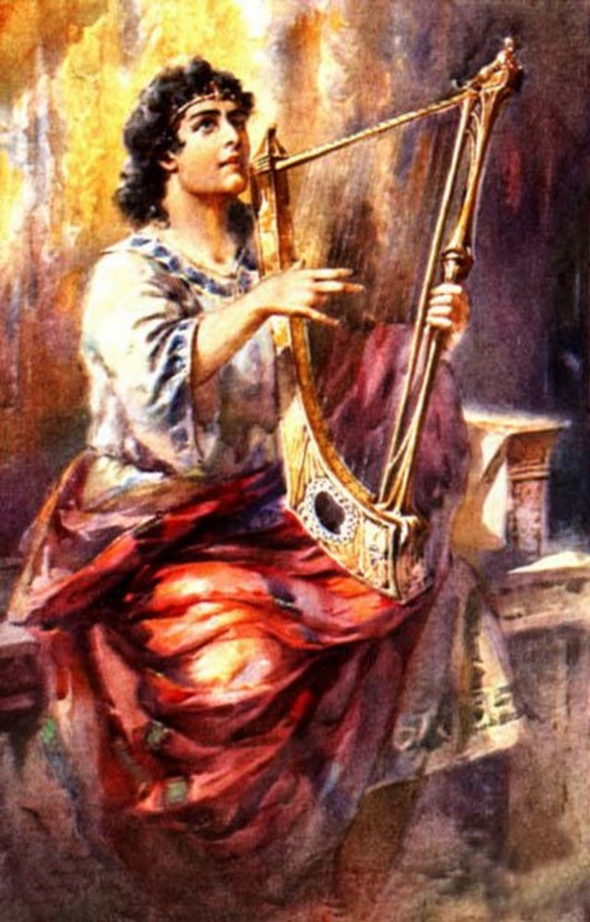
Музыка
Псалтиря

Slide 3



Как лань
желает
к потокам воды

Slide 4

Как лань желает,
Как лань желает
К потокам воды,
Так желает душа,
Так желает душа моя
К тебе, мой Бог.

Slide 5
Припев:
Что унываешь ты,
Душа моя
И что смущаешься?
Ты уповай на Бога,
Ибо я буду вечно Хвалить Его!

Slide 6
Жаждет душа моя,
К Богу живому
Стремится душа,
Но когда я приду,
И когда я явлюсь
Перед лицом Твоим.

Slide 7
Припев:
Что унываешь ты,
Душа моя
И что смущаешься?
Ты уповай на Бога,
Ибо я буду вечно Хвалить Его!

Slide 8
Плачу я день и ночь,
Слёзы мои стали
Хлебом моим,
И враги мои вновь Говорят мне:
«Ну, где же Бог?
Ну, где твой Бог?»

Slide 9
Припев:
Что унываешь ты,
Душа моя
И что смущаешься?
Ты уповай на Бога,
Ибо я буду вечно Хвалить Его!

Slide 10
Днём явит милость,
Днём свою милость
Мне явит Господь,
Ночью песнь у меня
И молитва летит моя
К тебе мой Бог.

Slide 11
Припев:
Что унываешь ты,
Душа моя
И что смущаешься?
Ты уповай на Бога,
Ибо я буду вечно Хвалить Его!

Slide 12
Как лань желает,
Как лань желает
К потокам воды
Так желает душа,
Так желает душа моя
К тебе мой Бог.

Slide 13
Припев:
Что унываешь ты,
Душа моя
И что смущаешься?
Ты уповай на Бога,
Ибо я буду вечно Хвалить Его!

Slide 14
О, Господь,
Тебе хвалу

Slide 15
О Господь, Тебе хвалу
Вся Вселенная поёт.
Прославляют небеса Вечную любовь Твою.
Ангелы, ангелы, херувимы, Серафимы Славят Творца,
Славят Творца – Духа, Сына и Отца.

Slide 16
О Господь, Тебе хвалу
Вся Вселенная поёт.
Славят горы и моря Вечную любовь Твою.
И поля, и луга, рыбы Речные, звери лесные –
Всё, что растёт,
Всё, что живёт,
Славу Господу поёт.

Slide 17
О Господь, Тебе хвалу
Вся Вселенная поёт.
Крестную любовь Твою Воспевает Твой народ.
Слава, слава Духу Святому, Духу Святому!
Слава Отцу, слава Отцу! Слава Господу Христу!

Slide 18
Буду петь
Господу
во всю жизнь мою

Slide 19
Буду петь Господу
Во всю жизнь мою.
Буду петь Ему
Доколе я жив.
Да будет благоприятна Песнь моя,
Возрадуюсь, возвеселюсь Я в Господе.

Slide 20
Припев:
Благослови душа моя, Господа!
Благослови душа моя, Господа!

Slide 21
Припев:
Благослови душа моя, Господа!
Благослови душа моя, Господа!

Slide 22
Буду петь Господу
Во всю жизнь мою,
Буду петь Ему
Доколе я жив.
Как высоко небо
Над землею,
Так велика, чудесна Милость Господа.

Slide 23
Припев:
Благослови душа моя, Господа!
Благослови душа моя, Господа!

Slide 24
Припев:
Благослови душа моя, Господа!
Благослови душа моя, Господа!

Slide 25
Буду славить Творца
Всем сердцем я,
Благодарить Его
Каждый миг,
Как далеко
Восток от запада,
Так удалил Он от нас
Наши грехи.

Slide 26
Припев:
Благослови душа моя, Господа!
Благослови душа моя, Господа!

Slide 27
Припев:
Благослови душа моя, Господа!
Благослови душа моя, Господа!

Slide 28
Чудное озеро Генисаретское
Гимн № 370

Slide 29
Чудное озеро Геннисаретское
С чистой,
Кристальной водой,
Ты отражало Христа Назаретского,
Весь Его образ святой.

Slide 30
Ты отражало Христа Назаретского,
Весь Его образ святой.

Slide 31
Ныне Он Духом Своим поселяется
В наших счастливых сердцах,
Что же не ясно Он в нас отражается,
Как отражался в водах?

Slide 32
Что же не ясно Он в нас отражается,
Как отражался в водах?

Slide 33
Или лежит на нас
плесень сомнения,
Или мутит суета,
Или от бурного
жизни волнения
Плохо в нас видно
Христа?

Slide 34
Или от бурного
жизни волнения
Плохо в нас видно
Христа?

Slide 35
Будем, как озеро Геннисаретское
С чистой
и светлой душой,
И отразится в нас образ Божественный,
Образ Иисуса святой.

Slide 36
И отразится в нас образ Божественный,
Образ Иисуса святой.

Slide 37
Божью милость
и прощенье
Гимн № 175

Slide 38
Божью милость
И прощенье
Предлагает Иисус;
Любит Он тебя
Безмерно,
Нет нежнее этих уз.

Slide 39
Припев:
О, приди, тебя Он ждёт!
Всё простит Он,
Всё поймёт.

Slide 40
Необъятна
Божья милость —
Смоет самый тяжкий грех;
Никого не отвергает —
Благодать объемлет всех.

Slide 41
Припев:
О, приди, тебя Он ждёт!
Всё простит Он,
Всё поймёт.

Slide 42
Преклонись пред
Ним в смиренье,
Если духом изнемог;
Он поднимет,
Он утешит —
Многомилостив наш Бог.

Slide 43
Припев:
О, приди, тебя Он ждёт!
Всё простит Он,
Всё поймёт.

Slide 44


Slide 45

«Дар пророчества»

Slide 46

Доктрина 18
«Дар пророчества»
Священное Писание свидетельствует, что пророчество — один из даров Святого Духа. Этот дар является отличительным признаком
Церкви Остатка,
и мы верим, что он проявился
в служении Эллен Уайт.

Slide 47
Доктрина 18
«Дар пророчества»
Её труды обладают пророческим авторитетом и служат для Церкви утешением, водительством, наставлением и обличением.
В этих трудах также чётко определено, что Библия –
есть критерий для всякого
учения и опыта.

Slide 48
Людям волей всеблагою
Гимн №144

Slide 49
Людям волей всеблагою
Сила дивная дана,
Верой кроткою, живою
Эта сила названа.

Slide 50
Припев:
Людям волей всеблагою
Сила дивная дана,
Верой кроткою, живою
Эта сила названа.

Slide 51
Вера в юности мятежной
Нам погибнуть не даёт.
Вера к пристани надёжной
Нежно за руку ведёт.

Slide 52
Припев:
Людям волей всеблагою
Сила дивная дана,
Верой кроткою, живою
Эта сила названа.

Slide 53
Вера в тягостных недугах –
Исцеляющий елей,
Вера – добрая подруга
На закате наших дней.

Slide 54
Припев:
Людям волей всеблагою
Сила дивная дана,
Верой кроткою, живою
Эта сила названа.

Slide 55
Вера в жизни –
Светоч ясный,
Путеводная звезда.
И блаженны,
В ком не гаснет
Этот светоч никогда.

Slide 56
Припев:
Людям волей всеблагою
Сила дивная дана,
Верой кроткою, живою
Эта сила названа.

Slide 57

«Пусть живёт в вас
во всей своей полноте,
во всей мудрости своей весть Христова;
вы же учите и наставляйте друг друга;
с благодарностью в сердце пойте Богу
псалмы, и гимны, и песнопения»
Колос. 3:16

Slide 58

Живая Церковь –
это поющая Церковь!

